Slide 1
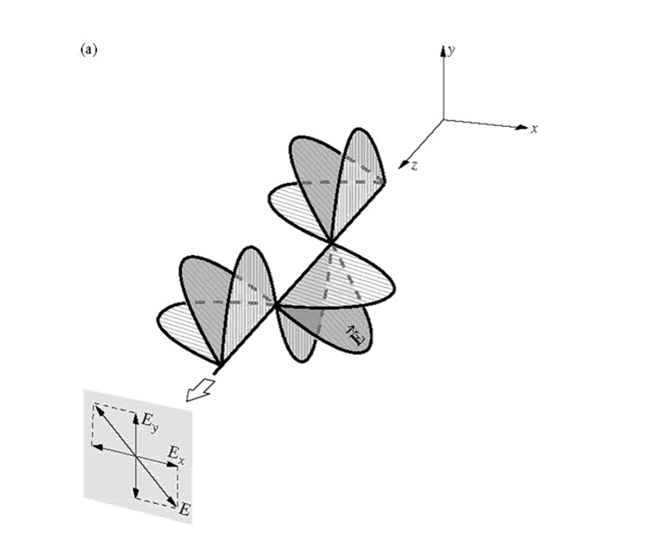
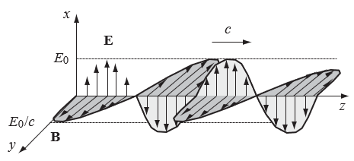
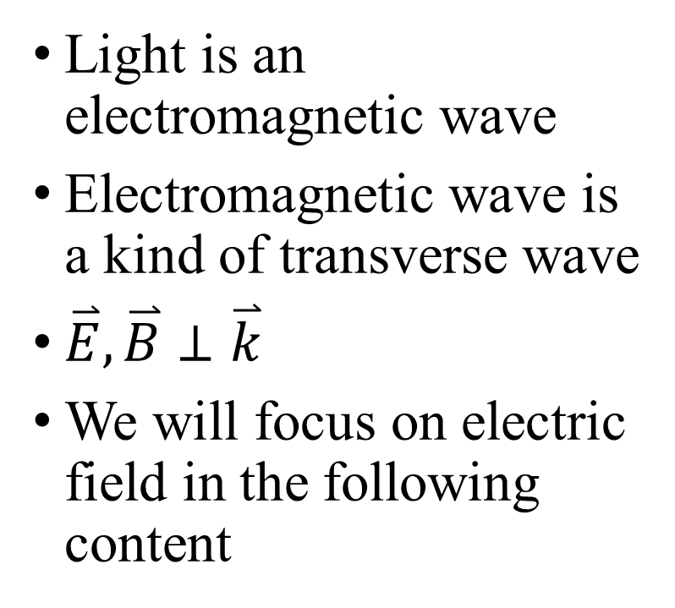
Polarization (direction of E field)
Light is an electromagnetic wave
Electromagnetic wave is a kind of transverse wave
$\overset{⃑}{E},\overset{⃑}{B}⊥\overset{⃑}{k}$
We will focus on electric field in the following content

Slide 2
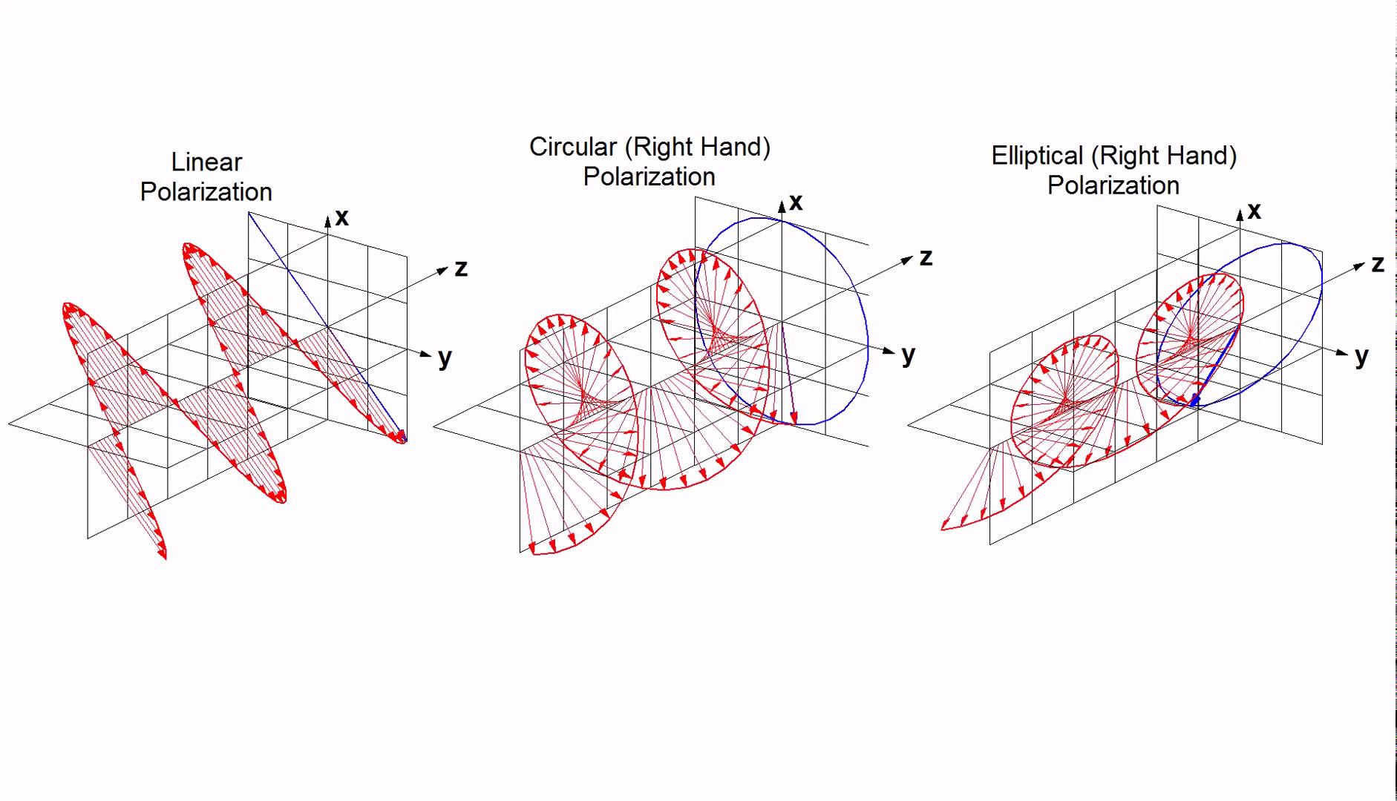
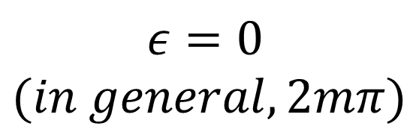
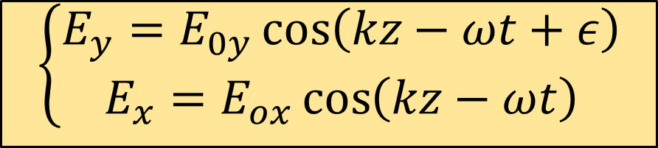
Linear Polarization
$$\left\{\begin{aligned}E_{y}=E_{0y}\cos\left(kz−ωt+ε\right) \\ E_{x}=E_{ox}\cos\left(kz−ωt\right)\end{aligned}\right.$$
$$ε=0$$
$$(in general, 2mπ)$$

Slide 3
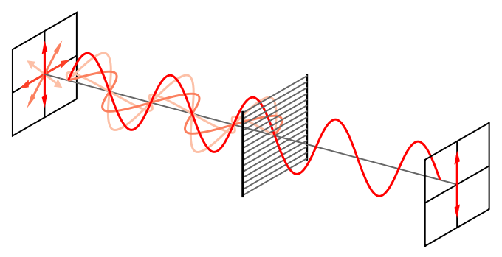
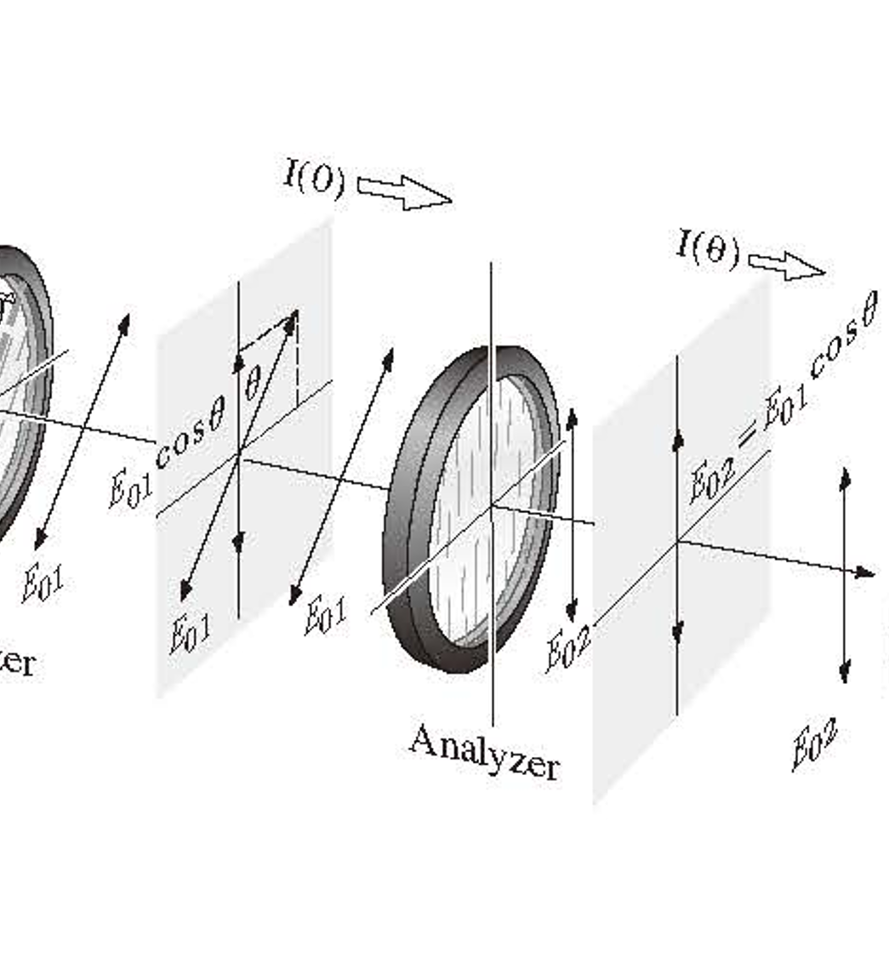
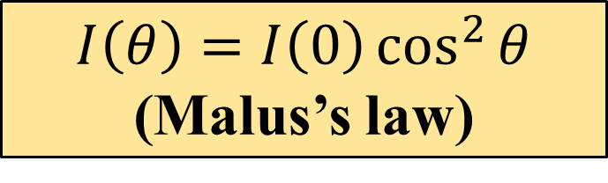
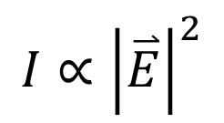

Polarizer
Allows only light polarized in certain direction to pass
$$E_{02}=E_{01}\cos{θ}$$
$$I∝{\left|\overset{⃑}{E}\right|}^{2}$$
$$I\left(θ\right)=I\left(0\right)\cos^{2}{θ}$$
(Malus’s law)

Slide 4
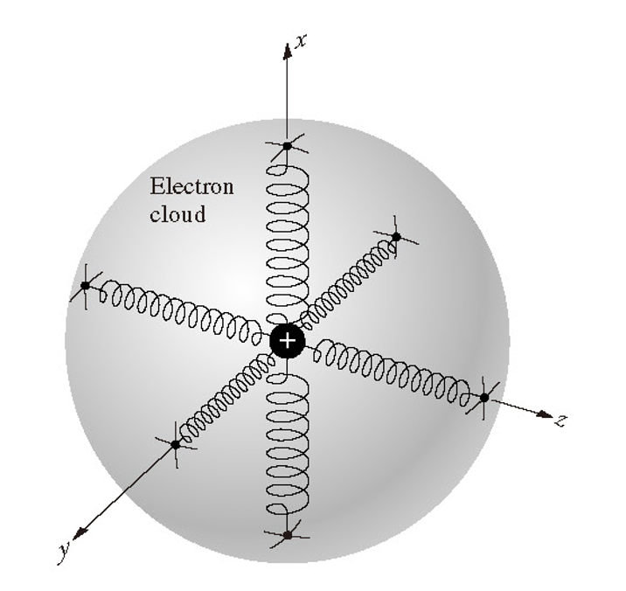
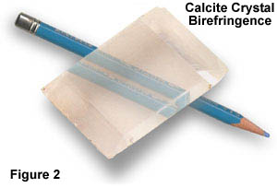
Birefringence/Double Refraction
Ordinary ray(o-ray):
  Fixed
Extraordinary ray(e-ray):
  Unusual behavior
Notes:
砂糖、冰糖、鹽
CD盒
尺

Slide 5
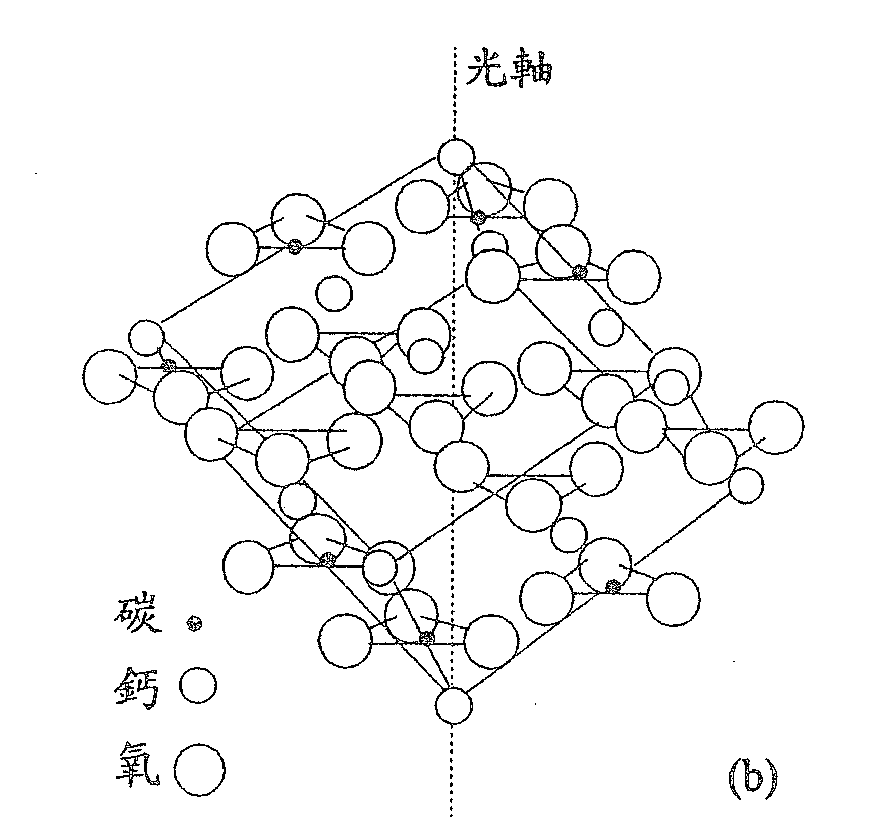
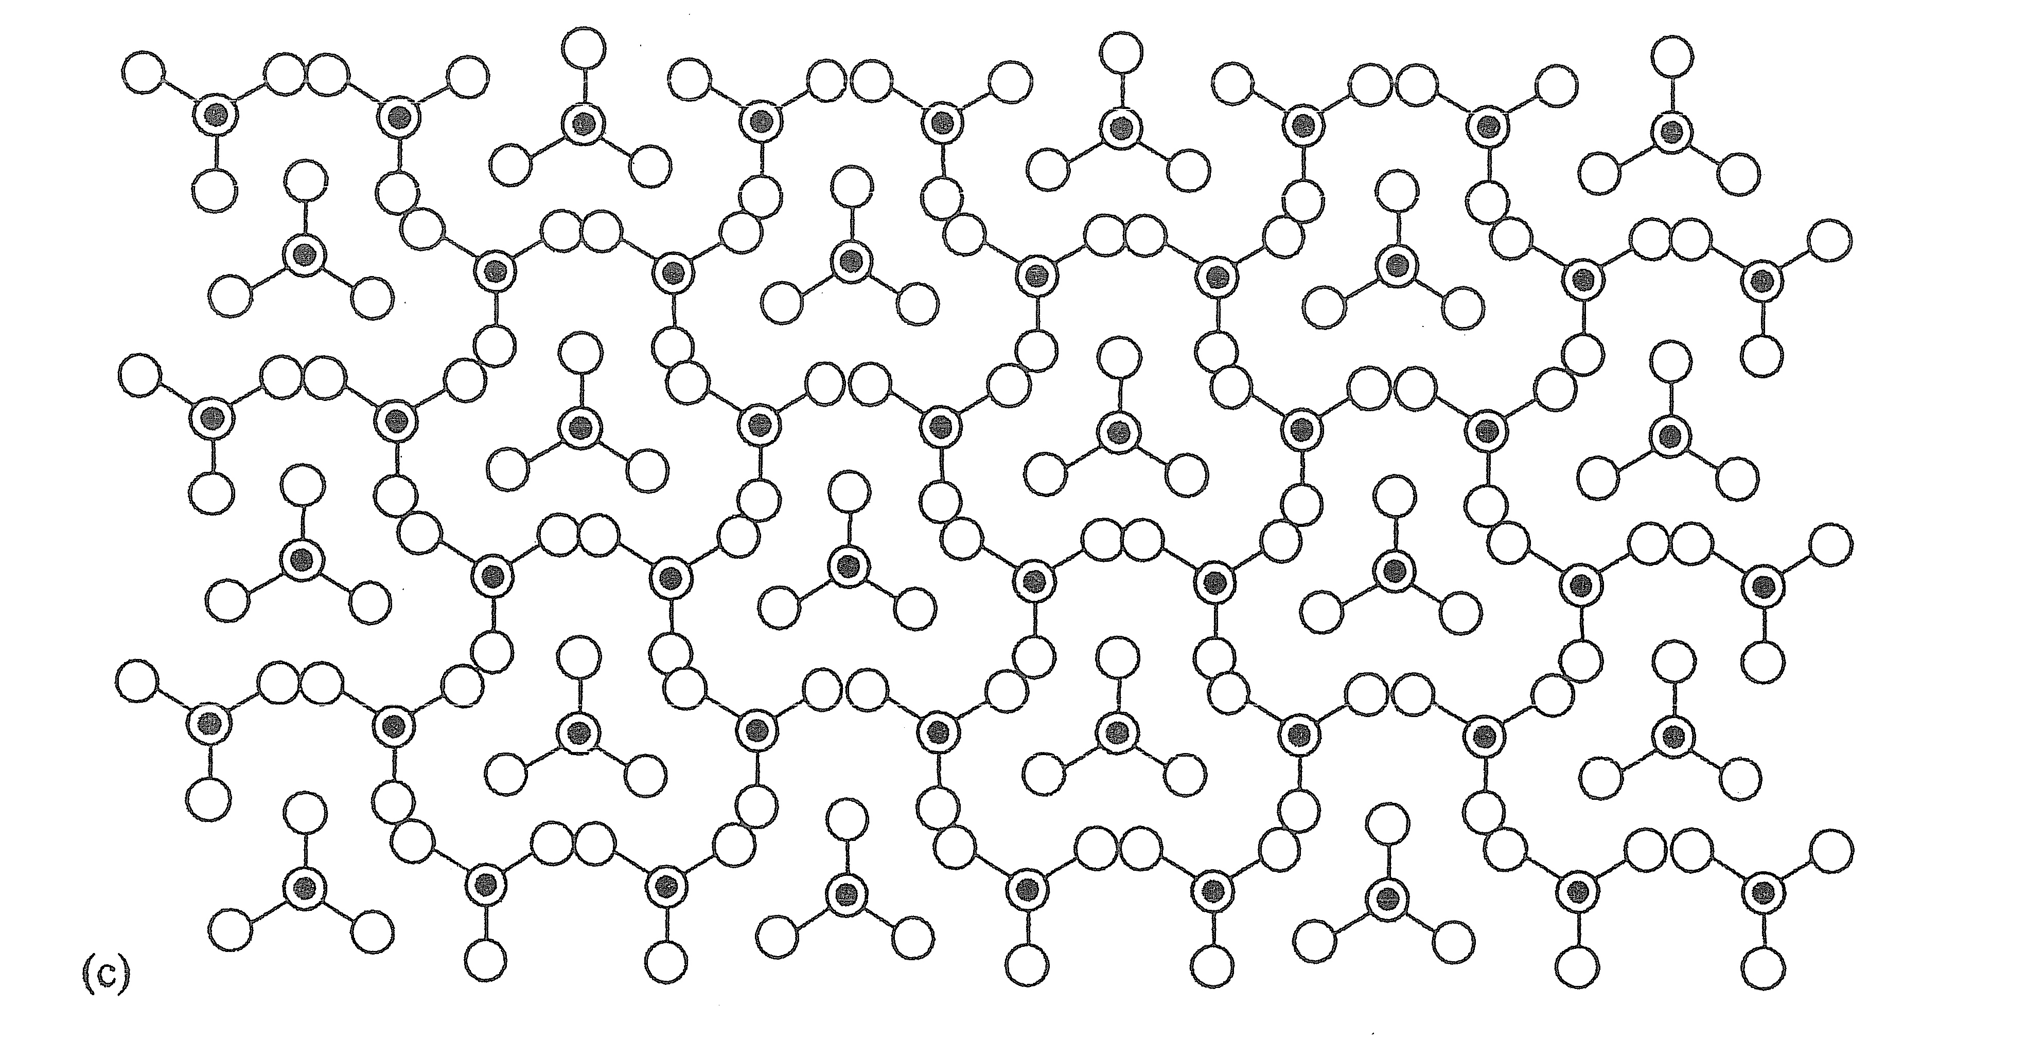
Calcite
CaCO₃ crystal

Slide 6
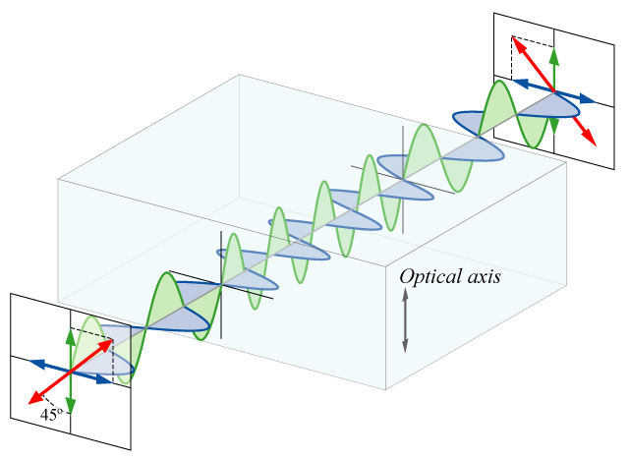
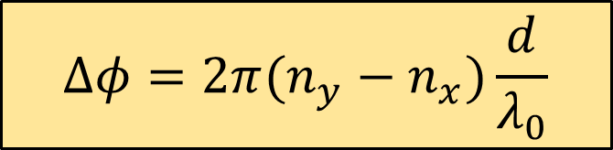
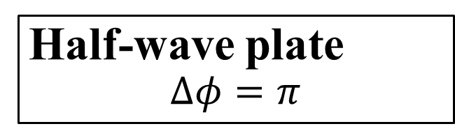
Half-Wave Plate
Green: extraordinary wave
Blue: ordinary wave
$$Δφ=2π(n_{y}−n_{x})\frac{d}{λ_{0}}$$
Half-wave plate
$$Δφ=π$$

Slide 7

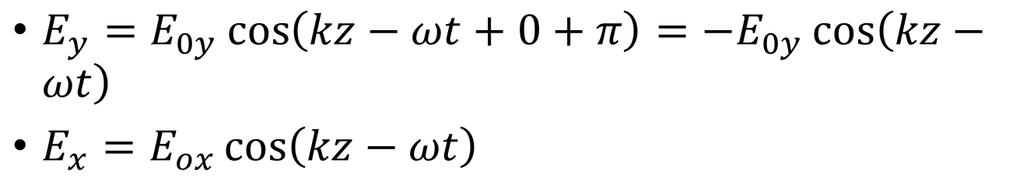

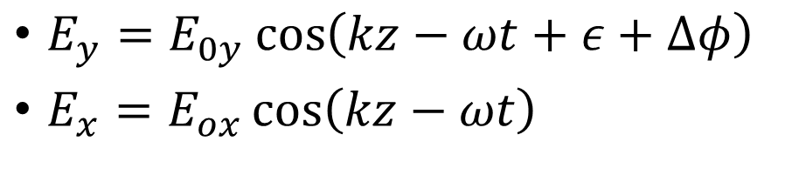




$E_{y}=E_{0y}\cos\left(kz−ωt+ε+Δφ\right)$
$E_{x}=E_{ox}\cos\left(kz−ωt\right)$
Linear polarized
&Half-wave plate
$E_{y}=E_{0y}\cos\left(kz−ωt+0+π\right)=−E_{0y}\cos\left(kz−ωt\right)$
$E_{x}=E_{ox}\cos\left(kz−ωt\right)$
$$\overset{⃑}{E}$$
$$\overset{⃑}{E_{y}}$$
$$\overset{⃑}{E_{x}}$$
$$\overset{⃑}{E_{x}}$$
$$\overset{⃑}{E_{y}}$$
$$\overset{⃑}{E}$$

Slide 8
§ Polarizer 偏振片：僅一個偏振方向的光可以穿透(另一個偏振方向的光呢? 能量去哪裡了?)
§ 透過偏振片看液晶螢幕及透明膠帶：神奇！
原理有些複雜，基本上是，雙折射介質(膠帶)能造成偏振方向的旋轉。
那些物質是雙折射：
大部分塑膠(眼鏡 …)、糖晶體(how about NaCl)、強化玻璃
細胞！？
石英、液晶、紅寶石、

Slide 9
§ 電場的來回震盪會引發物質中帶電粒子的振動；帶電粒子的振動會引發電磁波。例如
Wiki說：「當微粒的半徑足夠小（小於0.1λ），散射光線的強度與入射光線波長的四次方成反比，因此對於較短波長的散射程度要遠遠大於較大波長。這種散射規律是由英國物理學家瑞利勳爵（Lord Rayleigh）於1900年發現的，因此被稱作瑞利散射。」
Such that the sky is blue. 偏振方向=?

Slide 10
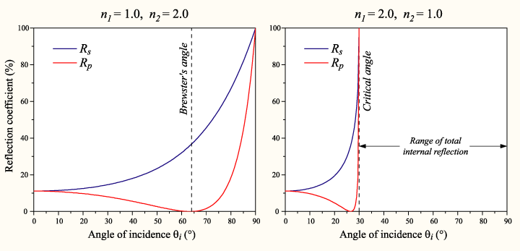
§ 某方向的偏振光在某角度附近，布儒斯特角（Brewster angle），的反射率很低。原理有些複雜，先做觀察。
Application: 太陽眼鏡消平面的反光
http://physics.stackexchange.com/questions/

Slide 11
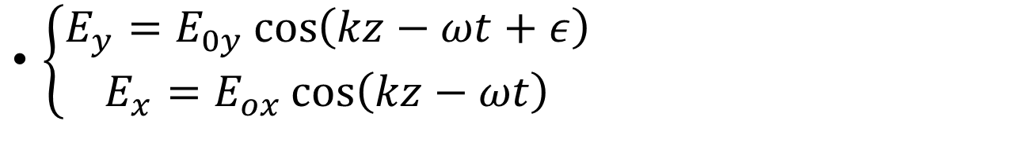
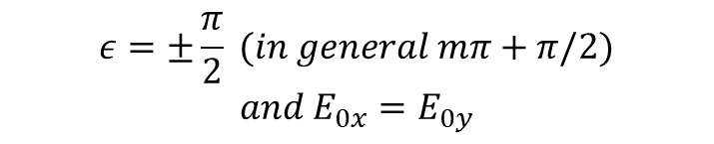
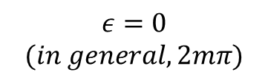
More about polarization (optional)
武陵高中科學班 游子昱
中央研究院原子與分子科學研究所林志民博士
$\left\{\begin{aligned}E_{y}=E_{0y}\cos\left(kz−ωt+ε\right) \\ E_{x}=E_{ox}\cos\left(kz−ωt\right)\end{aligned}\right.$
𝑏𝑜𝑡ℎ 𝑝ℎ𝑎𝑠𝑒 𝑎𝑛𝑔𝑙𝑒𝑠 𝑎𝑛𝑑 𝑎𝑚𝑝𝑙𝑖𝑡𝑢𝑑𝑒𝑠 𝑜𝑓 𝑡𝑤𝑜 𝑐𝑜𝑚𝑝𝑜𝑛𝑒𝑛𝑡𝑠 𝑎𝑟𝑒 𝑛𝑜𝑡 𝑒𝑞𝑢𝑎𝑙
$$ε=±\frac{π}{2} (in general mπ+π/2)$$
$$and E_{0x}=E_{0y}$$
$$ε=0$$
$$(in general, 2mπ)$$

